Slide 1


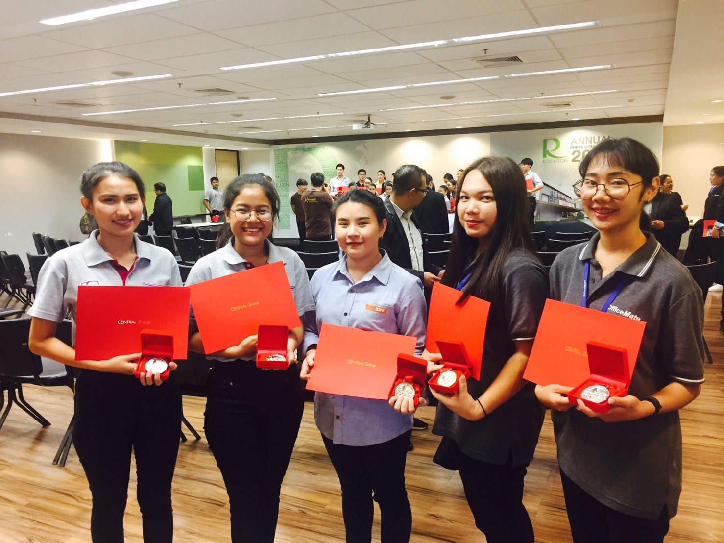
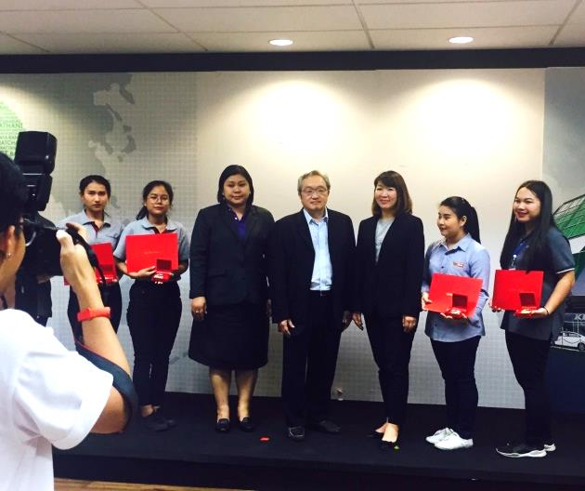
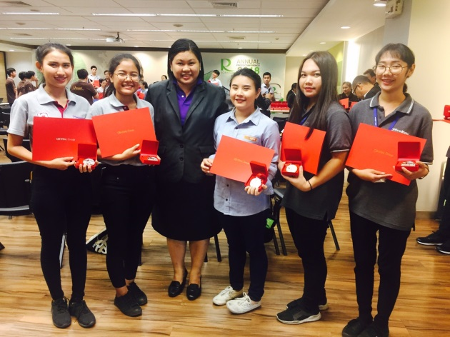

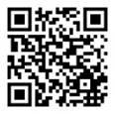



วิทยาลัยโลจิสติกส์และซัพพลายเชน College of Logistics and Supply Chain
เซ็นทรัล มอบรางวัลเชิดชูเกียรติ นักศึกษาโลจิสติกส์ สวนนัน
โครงการทุนทวิภาคีกับเซ็นทรัล มอบรางวัลเชิดชูเกียรติแก่นักศึกษาวิทยาลัยโลจิสติกส์และซัพพลายเชน มรภ. สวนสุนันทา ที่มีผลการเรียนดียอดเยี่ยมและมีผลปฏิบัติงานระดับดีเยี่ยมจำนวน 5 คน รางวัลเหรียญทอง 1 คน ได้แก่ นายกรกต ช่วยแสง และเหรียญ 4 คน ได้แก่ น.ส.กัลยา มงคลสูตร น.ส.หฤทัย ทองนรินทร์ น.ส.ณัฐชนก เตชฤทธิพิทักษ์ และ น.ส.ศันสนีย์ เอียมประเสริฐ ณ โรบินสัน พระรามเก้า สำนักงานใหญ่
@hzj9893
www.cls.ssru.ac.th
วิทยาลัยโลจิสติกส์และซัพพลายเชน มหาวิทยาลัยราชภัฏสวนสุนันทา
cls.ssru@gmail.com
034964917

